Slide 1
Обновљиви и необновљиви извори енергије

Slide 2
Обновљиви и необновљиви извори енергије
У основи разликујемо обновљиве и необновљиве изворе енергије
У обновљиве изворе енергије убрајамо: енергију сунца, енергију ваздуха (ветра),енергију воде(морских таласа), енергију земљишта
У необновљиве изворе енергије убрајамо: угаљ, нафту, земни гас

Slide 3
Необновљиви извори енергије
Како и сам назив каже,необновљиви извори енергије се не могу обнављти и има их у ограниченим количинама.
То значи да су некад давно настали, а сада се не могу поново произвести.
Угаљ | Нафта | Земни (природни) гас

Slide 4
Угаљ
Угаљ је настао таложењем биљних остатака нагомиланих у земљишним слојевима. Тај процес је трајао 400 милиона година.
Угаљ се добија ископавањем у рудницима или са површинских копова.
Користи се за добијање електричне енергије у термоелектранама и за загревање у домаћинствима.
Сагоревањем угља ослобађа се велика количина пепела и дима.

Slide 5
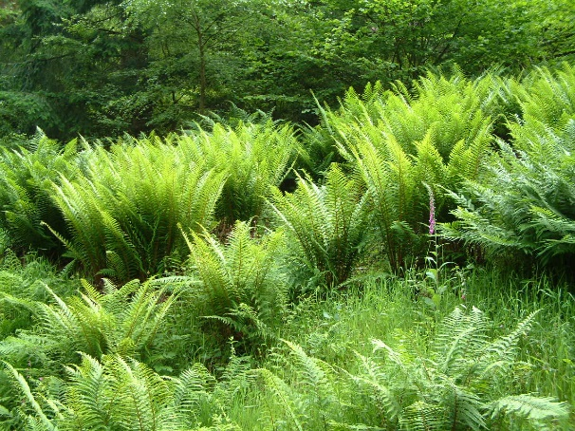
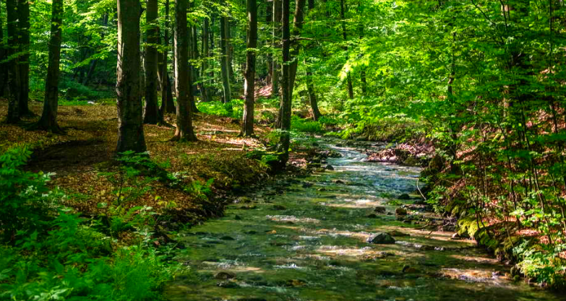
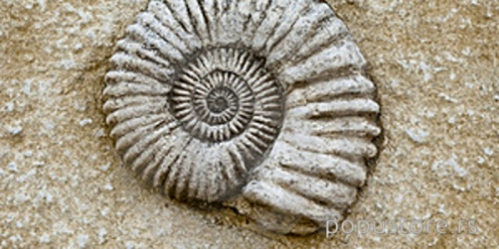
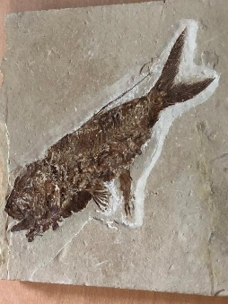
Биљни и животињски остаци
Таложењем(слагањем) биљака једне на другу које су некад постојале, стварао се угаљ. Преко тих наслага налази се земља. То таложење трајало је преко 400 милиона година. Неке од биљака које су се таложиле су приказане на слици.
Исти принцип важио је и за настајање нафте међутим код нафте је разлика што су се таложили и остаци ситнијих животиња.

Slide 6
Угаљ
Складиште угља
https://www.youtube.com/watch?v=Wz5oiMxFtIo
Рудник угља
Наши су најпознатији рударски басени Колубара и Костолац.
Кратак филм – Од струје до угља

Slide 7
Нафта
Нафта је настала од остатака биљака и животиња које су живеле у води и у мору.
Нафта се добија из нафтних бушотина.
Тако добијена нафта прерађује се у рафинеријама.
Производи настали од нафте су дизел гориво, бензин, моторна уља, керозин.
Сагоревањем нафте производи се дим али нема пепела.

Slide 8
Нафта се не разлаже у природи , испуштање нафте може изазвати велике природне катастрофе!
Нафтна платформа
Са нафтних платформи нафта се транспортује трајектима, уколико дође до незгоде и нафта се излије настају нафтне мрље.
Нафтне бушотине

Slide 9
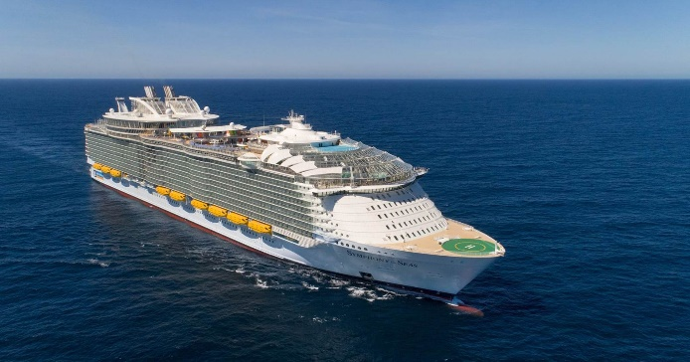
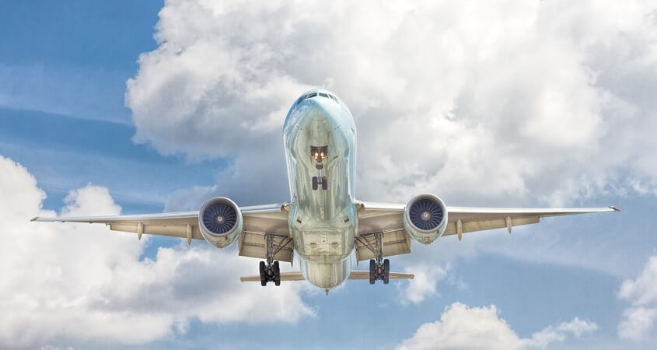
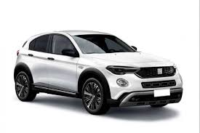
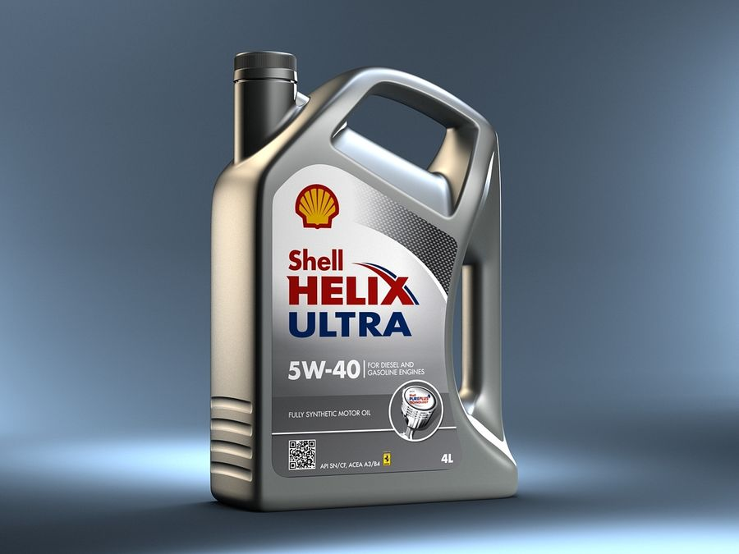
Употреба нафте и производи од нафте

Slide 10
Земни(природни) гас
Добија се на изворима нафте и у посебним лежиштима где нема нафте.
Земни гас се гасоводима спроводи до домаћинстава или фабрика.
Користи се за загревање домаћинстава, за кретање аутомобила, за шпорете у домаћинствима.

Slide 11
Земни (природни) гас
Флаша гаса која се користи у домаћинствима
Довод гаса
Природни гас је запаљив и експлозиван и отрован.
Важно је пажљиво руковање њиме!

Slide 12
Необновљиви извори енергије
Има их у ограниченим количинама.
Загађују околину.
Човек ће у будућности морати да користи више обновљиве изворе енергије.

Slide 13
Обновљиви извори енергије
Сунце
Ваздух
Вода

Slide 14
Сунце
Звезда најближа Земљи.
Највећи извор енергије на Земљи.
Сунце зрачи светлост и топлоту.
Његова енергија је обновљива, не може нестати.

Slide 15
Сунце начин коришћења сунчеве енергије
Помоћу соларних панела приказаних на слици сакупља се сунчева енергија и претвара у енергију потребну људима.
У овом случају соларним панелима се загрева домаћинство.
Не загађује животну средину.
Обновљив извор енергије.

Slide 16
Ваздух
Струјање ваздуха називамо ветар.
Ветар је тај који је непресушан и обновљив извор енергије.
Снага ветра се користи за ВЕТРОЕЛЕКТРАНЕ-Ветрогенератори.

Slide 17
Ветар
Ветрогенератори се покрећу снагом ветра производећи на тај начин електричну енергију. Енергију производи ветар окрећући ветротурбине, а даље се енергија преноси кроз сам стуб ветрогенератора.
Направљени су по узору Ветрењача које су кориштене за прераду пшенице. Ветар би покретао крила ветрењаче а т енергија даљи механизам (машине).

Slide 18
Ветар
Ветрогенератори
Не загађују ваздух
Обновљив извор енергије, не може нестати.

Slide 19
Вода
Речни ток
Начин на који се користи обновљива енергија воде јесу ХИДРОЕЛЕКТРАНЕ.
Снага воде(покретање воде) користи се ѕа добијање енергије.
Речни ток се преграђује браном где се постављају турбине које покреће снага воде.
Окретањем турбина добија се електрична енергија.
Брана

Slide 20
Вода највеће две хидроелектране Србије
Хидроелектрана Бајина Башта
Хидроелектрана Ђердап

Slide 21
Необновљиви и обновљиви извори енергије
Угаљ
Сунце
Нафта
Ветар
Природни гас
Вода

Slide 22
Хвала на пажњи!

